Slide 1
Em biết những vị thần nào trong tín ngưỡng sùng bái tự nhiên của người Việt? Những vị thần đó tượng trưng cho điều gì? Hãy giới thiệu ngắn gọn về 1 nhân vật và nêu cảm nhận của em về tín ngưỡng dân gian thờ các vị thần tự nhiên

Slide 2
Tiết 7: Văn bản 3
SƠN TINH – THỦY TINH (trích)
_Nguyễn Nhược Pháp_

Slide 3
I. ĐỌC - TÌM HIỂU CHUNG

Slide 4
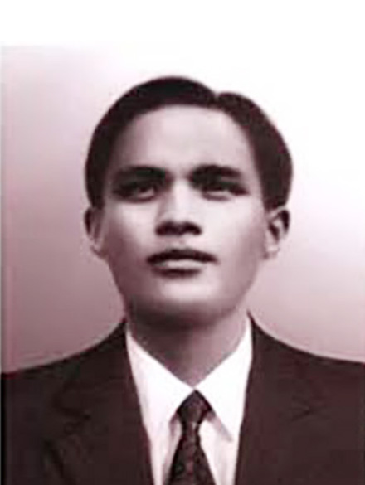
1. Tác giả:
Nguyễn Nhược Pháp
- Sáng tác của ông thuộc nhiều thể loại, nổi bật nhất là thơ.
- Ông có nhiều bài thơ tiêu biểu: Ngày xưa, Chùa Hương, Tay ngà...

Slide 5
2. Tác phẩm
- Xuất xứ: in trong tập “Hoa một mùa” (2018)
- Thể thơ: thơ tự do
- Bố cục: 2 phần.

Slide 6
Phần 1
I – Ngày xưa khi rừng mây u ám... Vui lòng vua gả nàng Mị Nương
Chân dung các nhân vật
Phần 2
III – Sơn Tinh đang kèm theo sau kiệu... Cũng bởi thần yêu nên khác thường
Cuộc giao tranh giữa Sơn Tinh – Thủy Tinh

Slide 7
II. Tìm hiểu văn bản
1. Sự sáng tạo của nhà thơ

Slide 8
Đọc lướt lại văn bản “Sơn Tinh – Thủy Tinh” của Nguyễn Nhược Pháp và nhớ lại truyện truyền thuyết “Sơn Tinh, Thủy Tinh”. Nêu những điểm giống nhau và khác nhau về cốt truyện, cách kể giữa truyền thuyết “Sơn Tinh – Thủy Tinh” với bài thơ cùng tên của Nguyễn Nhược Pháp

Slide 9
 | Truyện truyền thuyết “Sơn Tinh – Thủy Tinh” | Bài thơ “Sơn Tinh – Thủy Tinh” của Nguyễn Nhược Pháp
Giống
Khác | Tác giả và phương thức sáng tạo
 | Thể loại
 | Mối quan hệ giữa hai tác phẩm

Slide 10
 | Truyện truyền thuyết “Sơn Tinh – Thủy Tinh” | Bài thơ “Sơn Tinh – Thủy Tinh” của Nguyễn Nhược Pháp
Giống nhau
- Cả truyền thuyết Sơn Tinh, Thuỷ Tinh với bài thơ của Nguyễn Nhược Pháp đều giống nhau về câu chuyện được kể (các nhân vật, các sự kiện chính, diễn biến).
- Đều sử dụng một số chi tiết kì ảo, thể hiện phép thuật cao cường của Sơn Tinh – Thủy Tinh trong cuộc giao chiến quyết liệt, long trời lở đất.

Slide 11
 | Truyện truyền thuyết “Sơn Tinh – Thủy Tinh” | Bài thơ “Sơn Tinh – Thủy Tinh” của Nguyễn Nhược Pháp
Khác nhau | Tác giả và phương thức sáng tạo
 | Thể loại
 | Mối quan hệ giữa hai tác phẩm
Là sáng tác dân gian, phương thức truyền miệng, mang tính tập thể
Là sản phẩm sáng tạo cá nhân của tác giả Nguyễn Nhược Pháp, mang phong cách của nhà thơ
Kể bằng hình thức văn xuôi
Thơ hiện đại
Kể chuyện bằng thơ
Ra đời trên cơ sở là truyện truyền thuyết, có tính chất sáng tạo
Là cơ sở của bài thơ

Slide 12
2. Chân dung các nhân vật
Xác định hình ảnh thơ, các chi tiết được nhà thơ sử dụng để khắc họa các nhân vật vua Hùng, Mị Nương, Sơn Tinh, Thủy Tinh.

Slide 13
1. Vua Hùng: nhìn con yêu quá, âu yếm nhìn con yêu, nghĩ lâu hơn bàn việc nước...
2. Mị Nương: con vua Hùng Vương thứ 18, xinh như tiên, tóc xanh, má hây hây đỏ, miệng hé thắm như san hô, tay trắng nõn...
(Đáng yêu bởi vẻ đẹp ngoại hình mà còn bởi cách thể hiện cảm xúc, qua miêu tả từ hình thức tới cách thể hiện nội tâm, ta thấy nàng Mị Nương của Nguyễn Nhược Pháp ít nhiều đã được “hiện đại hoá”)
3. Sơn Tinh: lòng tơ vương, một mắt ở trán, phi bạch hổ trên cạn, cười, vung tay niệm chú, đẩy đất; tay vẫy hùm, voi, báo; đạp long đất núi...
4. Thuỷ Tinh: râu ria quăn xanh rì, cưỡi lưng rổng uy nghi; có phép lạ; tay hất chòm râu xanh; hô mây to nước cả; giậm chân rung khắp làng gần quanh; cưỡi lưng rồng hung hăng...

Slide 14
- Vua Hùng: yêu thương con hết mực
- Mị nương: xinh đẹp, nết na và rất đáng yêu...
- Sơn Tinh và Thủy Tinh: tài năng, nhiều phép thuật, đều rất yêu Mị Nương.

Slide 15
H. Qua các chi tiết khắc họa tài năng của nhân vật Sơn Tinh và Thủy Tinh, theo em, người kể chuyện có bộc lộ thái độ thiên vị đối với nhân vật nào không? Dựa vào đâu em có kết luận như vậy?
KL: Nhân vật được miêu tả theo hướng hiện đại hoá, ai cũng đáng yêu, dễ mến. Nhà thơ thể hiện cái nhìn khách quan, công bằng, bao dung, trân trọng với các nhân vật.

Slide 16
Qua những chi tiết miêu tả về Mị Nương, em hình dung như thế nào về nhân vật?

Slide 17
3. Cuộc giao tranh giữa Sơn Tinh – Thủy Tinh
Cảnh giao tranh giữa Sơn Tinh và Thuỷ Tinh được nhà thơ miêu tả bằng những chi tiết nào? Phân tích một chi tiết gây ấn tượng mạnh đối với em

Slide 18
SƠN TINH
THỦY TINH
Bạch hổ dừng chân, lùi, vểnh tai...
Choàng nghe sóng vỗ, reo như sấm
Sơn Tinh hiểu thần ghen, tức khắc
Niệm chú, đất nẩy vù lên cao.
Hoa tay thần vẫy hùm, voi, báo.
Đuôi quắp, nhe nanh, giơ vuốt đồng,
Đạp long đất núi, gầm xông xáo,
Thuỷ Tinh cưỡi lưng rồng hung hăng
Cá voi quác mồm to muốn đớp,
Cá mập quẫy đuôi cuồng nhe răng.
Càng cua lởm chởm giơ như mác;
Tôm kềnh chạy quắp đuôi xôn xao.
Cuộc chiến khiến cho máu vọt phì reo muôn ngấn hồng. Quang cảnh xung quanh thì mây đen hăm hở bay mù mịt; sấm ran, sét động nổ loè xanh.
Cuộc giao tranh dữ dội được khắc hoạ rất sinh động, hấp dẫn.

Slide 19
4. Nghệ thuật đặc sắc của văn bản
Tính chất kì ảo được thể hiện như thế nào trong câu chuyện được kể bằng thơ này. Cách miêu tả những yếu tố kì ảo đó có gì đặc sắc?

Slide 20
Những yếu tố kì ảo
Thần Núi, thần Nước mà cũng muốn lấy người trần làm vợ
Thần nào cũng có phép thần thông phi thường, có thể trổ tài ngay trước mặt mọi người
Trong giao tranh, đội quân của Thủy Tinh là những loài thủy tộc ghê gớm; đội quân của Sơn Tinh là những con vật dữ tợn của chốn rừng xanh
Hằng năm vì mối thù không lấy được Mị Nương mà Thủy Tinh không bao giờ quên gây chiến

Slide 21
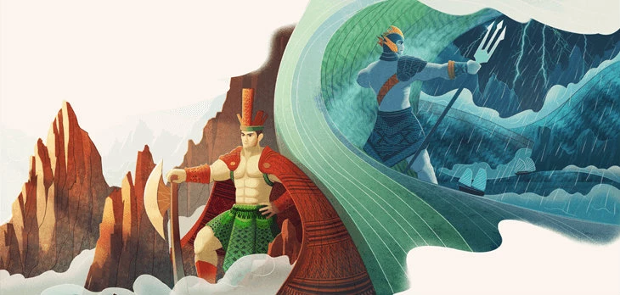
Rất đặc sắc, thể hiện trí tưởng tượng
phong phú, sáng tạo
Cách miêu tả của nhà thơ
Khả năng liên tưởng tài tình
Cách miêu tả giàu tính hài hước, vui nhộn

Slide 22
Nhà thơ Nguyễn Nhược Pháp còn sử dụng những biện pháp nghệ thuật nào trong văn bản?
Theo em, điều gì làm nên sức hấp dẫn của bài thơ “Sơn Tinh – Thủy Tinh”?

Slide 23
Nghệ thuật kể chuyện hấp dẫn
Nghệ thuật miêu tả nhân vật kết hợp giữa miêu tả ngoại hình và nội tâm
Thể thơ tự do; cách gieo vần và ngắt nhịp linh hoạt

Slide 24
III. TỔNG KẾT

Slide 25
Đọc lướt nhanh nội dung bài học và tổng kết lại:
- Các biện pháp nghệ thuật được tác giả sử dụng trong đoạn trích bài thơ.
- Nội dung chính của đoạn trích bài thơ “Sơn Tinh – Thủy Tinh”.

Slide 26
1. Nghệ thuật
Sử dụng thể thơ tự do.
Nghệ thuật kể chuyện và miêu tả hấp dẫn.
Sử dụng các yếu tố kì ảo, từ ngữ gợi cảm kết hợp với các biện pháp tu từ.
2. Nội dung
Kể lại câu chuyện truyền thuyết “Sơn Tinh, Thủy Tinh” bằng thơ.
Qua đó, làm giàu thêm đời sống văn hóa, sáng tạo nghệ thuật.

Slide 27
LUYỆN TẬP
CỦNG CỐ

Slide 28
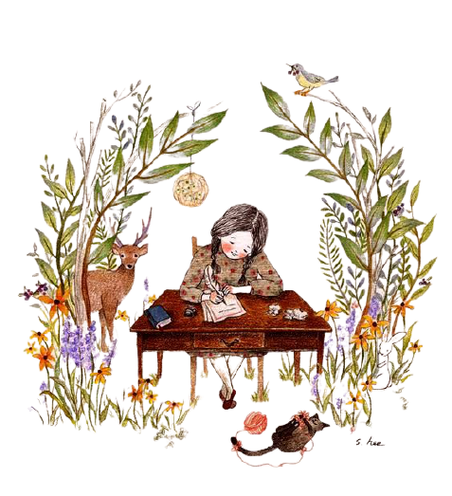
Viết đoạn văn (khoảng 7 – 9 câu) phân tích tâm trạng của Mị Nương được nhà thơ Nguyễn Nhược Pháp khắc họa trong đoạn thơ sau:
Mị Nương kinh hãi ngồi trong kiệu.
Bỗng chợt nàng kêu, mắt lệ nhòa
(Giọng kiêu hay buồn không ai hiểu,
Nhưng thật dễ thương): “Ô! Vì ta!”

Slide 29
HƯỚNG DẪN TỰ HỌC
Hoàn thành phần Luyện viết đoạn văn.
Vẽ tranh thể hiện một hình ảnh thơ mà em ấn tượng nhất
Tìm hiểu và thực hiện các yêu cầu trong phần nội dung “Viết – Viết bài văn nghị luận về một vấn đề cần giải quyết (con người trong mối quan hệ với tự nhiên)” (sgk, 27 – 33).

